Slide 1
Discurso pronunciado ante el congreso nacional de la AGIEM. Lionel Jospin
Escuela Normal de Educación Preescolar.
Carolina Barajas Montalvo
#1

Slide 2
El jardín de niños es el lugar para los aprendizajes esenciales para el desarrollo futuro de los niños y para su escolaridad.
El objetivo del jardín de niños es responder en el momento oportuno a las necesidades y a los deseos de cada uno de ellos.
La influencia del jardín de niños se refleja en el conjunto de la escolaridad, sobre todo en el desarrollo del niño.
Se trata de que las practicas pedagógicas evolucionen.

Slide 3
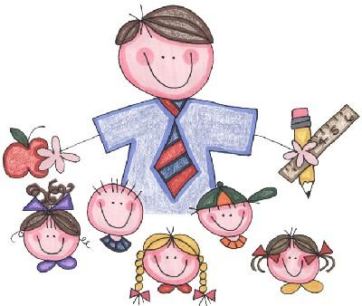
Para el niño:
Aprender es un proceso continuo y si este se interrumpe debido a un cambio de método o a una ruptura demasiado drástica el resultado puede ser sumamente negativo.
Se supone de un trabajo en común entre los profesores, para evaluarlo con todo el cuidado, será un trabajo en común de los maestros.

Slide 4
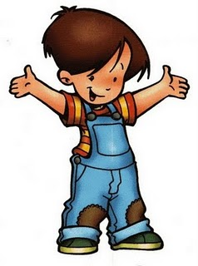
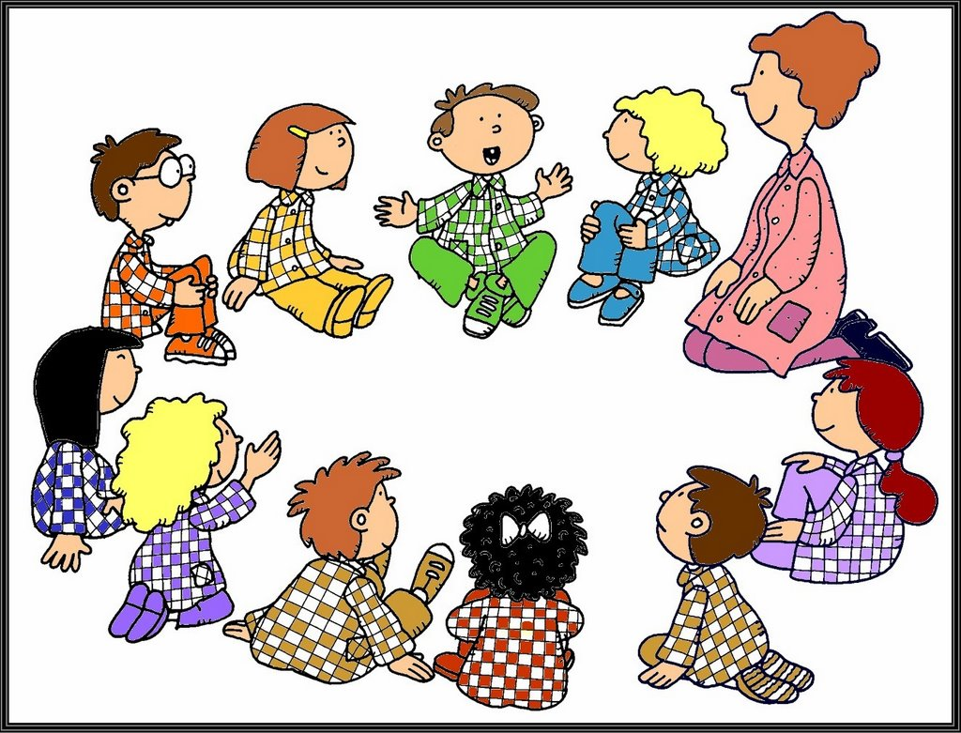
Dos objetivos:
Por una parte se trata de permitir que todos los alumnos a partir de 3 años inicien su escolaridad en el jardín de niños, en la actualidad la tasa de escolaridad nacional a los 3 años es del 98%.
Por otro lado se trata de favorecer la escolarización de los niños de dos años, actualmente la tasa de escolaridad de niños de esta edad en nuestro país ha rebasado el 35%.
Se quiere mejorar estos resultados, enfocándose primero en los niños que viven en sectores difíciles o que provienen de medios desfavorecidos.

Slide 5
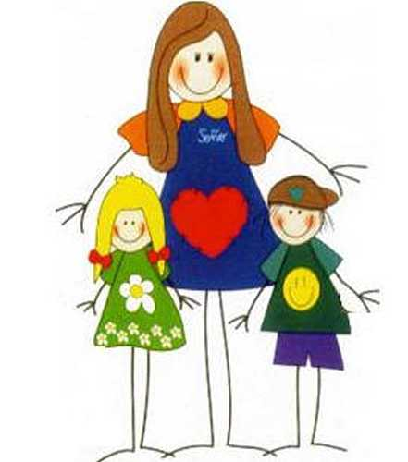
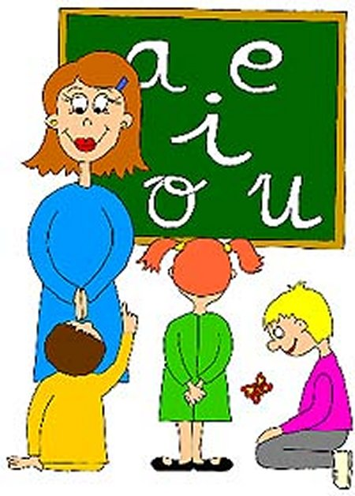
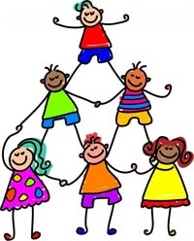
Una escolaridad que comienza a temprana edad, desde los dos años, aumenta en mas del 9% las oportunidades de estos niños de tener una escolaridad normal.
Esto refleja la importancia del jardín de niños en la lucha que se ha emprendido para favorecer la integración social de estos niños .

